Slide 1

社会に必要な会社をつくる。
その未来を託せる経営者とともに。
事業を生み、資本を投じ、経営者とともに100億企業へ育てる。
Team Energy株式会社 会社紹介資料 2026年10月
4 社
2 社
18 社
6 領域
100億円企業
上場・売却によるEXIT
グループの事業会社
事業領域
Notes:
表紙。HPのヒーローと同じキャッチコピーと、ポートフォリオの数字を抜粋。

Slide 2
産業の主役になる会社を、つくる
CONCEPT
私たちは、会社の数を増やすために会社をつくるのではない。
これからの社会に本当に必要とされる事業を見つけ、
その可能性に人生を懸ける経営者とともに、
100億、そしてユニコーンへと育てていく。
目標
100億企業を10社。
その先に、
ユニコーン3社を。
Team Energyは、社会を変える企業を、経営者とともに生み出し続ける事業創造グループです。
出資と経営を切り離さない、事業投資会社。
Notes:
HPのConceptセクション。宣言文と、100億企業10社・ユニコーン3社の目標。

Slide 3
数字で見る Team Energy
AT A GLANCE
4 社
2 社
18 社
10 社
100億円企業
上場・売却によるEXIT
グループの事業会社
100億企業の目標
企業価値100億円を超える企業を創出
レジル（上場・TOB）、ふるさと熱電（売却）
6つの事業領域に展開
その先に、ユニコーン3社
ユニコーン企業を3社創出するために、100億円企業を創り続ける。
EXIT実績：レジル（旧 中央電力）は2024年4月に東証グロース市場へ上場、その後ベインキャピタルへ売却。ふるさと熱電は2025年8月にベースロードキャピタルへ売却。
Notes:
ヒーローの数字の帯とPortfolioの数字。金額は非公表のため記載しない。

Slide 4



6つの事業領域、18社の事業会社
GROUP
㈱バイウィル
㈱GeoDreams
㈱キャナルAI ／ ㈱スケールエーアイ ／ MIRACRE AI㈱
Team Glocal㈱
㈱AILE ／ ㈱ANY ／ 弟子屈チャレンジ㈱
アセットマネジメント
Team Energy株式会社を中心に、6つの中間持株会社（事業領域）の下で各事業会社を運営しています。
Notes:
HPのGroupセクション。各領域のロゴと傘下各社。

Slide 5
100億円企業を創り続ける
PORTFOLIO
各社の企業価値の規模
ふるさと熱電
EXIT
ベースロードキャピタルへ売却。地域と共生する地熱発電所の運営
EXIT
REZIL（レジル）
2024年 東証グロース上場。その後、ベインキャピタルへ売却。マンション一括受電のパイオニア
未上場
BY WILL（バイウィル）
累計約30億円を調達。地銀45行・自治体60超と連携する環境クレジット創出事業
未上場
GeoDreams
クローズドループ地熱の開発。次世代型地熱発電の掘削・探査・運営を一貫して担う
棒の長さは企業価値の相対的な規模。金額は非公表。左から歴史の順。
Notes:
HPのPortfolioセクション。グラフは相対的な規模のみ（金額は非表示）。

Slide 6
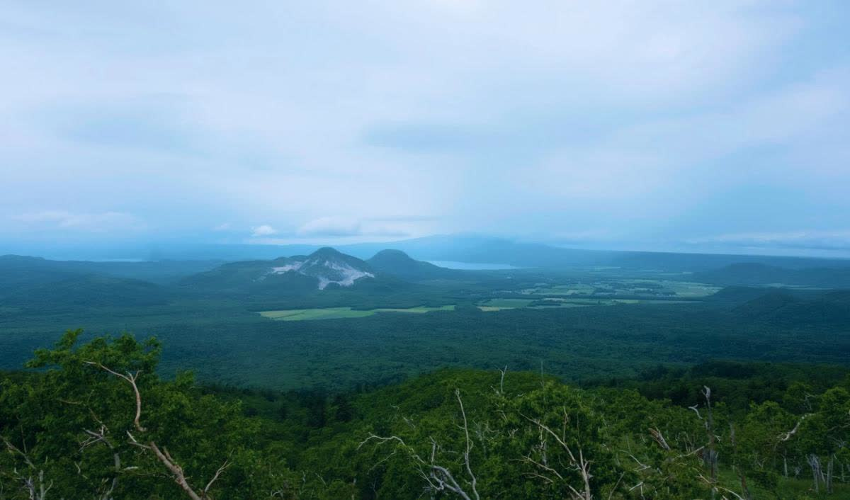
CASE ｜ 弟子屈チャレンジ株式会社
摩周湖に最も近いホテルを、
地域の環境文化拠点へ。
Nature Base Hotel NUPPUKOTTE（旧 レラ摩周）／北海道川上郡弟子屈町
2022
弟子屈チャレンジを設立し、「レラ摩周」として再開
2023
通年営業へ。運営体制をゼロから作り直す
2025.05
全面改装に着手
2025.07
Nature Base Hotel NUPPUKOTTE として再出発
取り組み
経営人材を送り込む
コンセプトを立て直す
食で差をつける（摩周鹿の料理）
法人・団体需要を開拓する
地域と組み、ホテルの先に地域開発を見る
全7室スイート
46〜99㎡／最大23名
レストラン24席・ラウンジ
Notes:
事例ページ（cases/teshikaga.html）の要約。

Slide 7
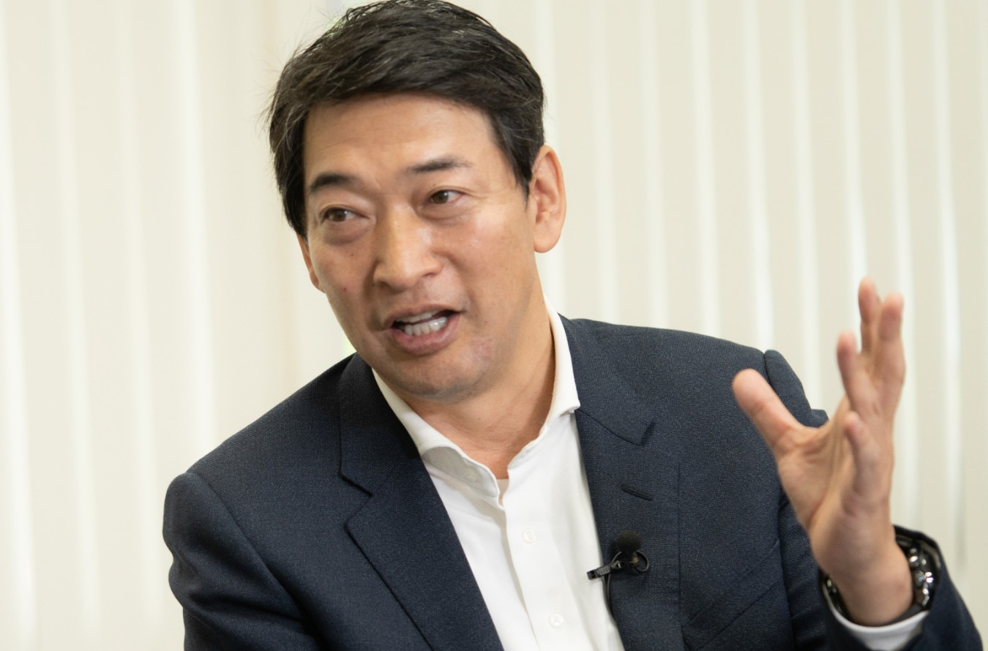
代表取締役 グループCEO 中村 誠司
PEOPLE
省エネ事業で株式会社メリックスを創業後、2004年に中央電力株式会社を設立。2012年にTeam Energy株式会社を設立。経営歴34年で58社を設立し、その多くを統合・廃止。失敗した会社の数は経営者仲間の中でも「自称トップ」。その一方で、企業価値100億円を超える企業を4社創出し、レジル（旧 中央電力）を上場・売却まで導く。
1993
省エネに関わる事業を開始
1994
省エネ事業で株式会社メリックスを創業
主な実績
2004
中央電力株式会社を設立
レジル（旧 中央電力）
2024年上場。その後、ベインキャピタルへ売却
2012
Team Energy株式会社を設立
ふるさと熱電
2025年8月、ベースロードキャピタルへ売却
2012
ふるさと熱電株式会社を設立
GeoDreams
2022年設立。北海道八雲町で地熱発電事業を推進
2024.04
レジル株式会社（旧 中央電力）がグロース市場に上場
BY WILL
2023年設立。CO₂排出権創出事業を展開、約30億円を調達
Notes:
HPのメンバー紹介（代表）。略歴・年表・主な実績。

Slide 8
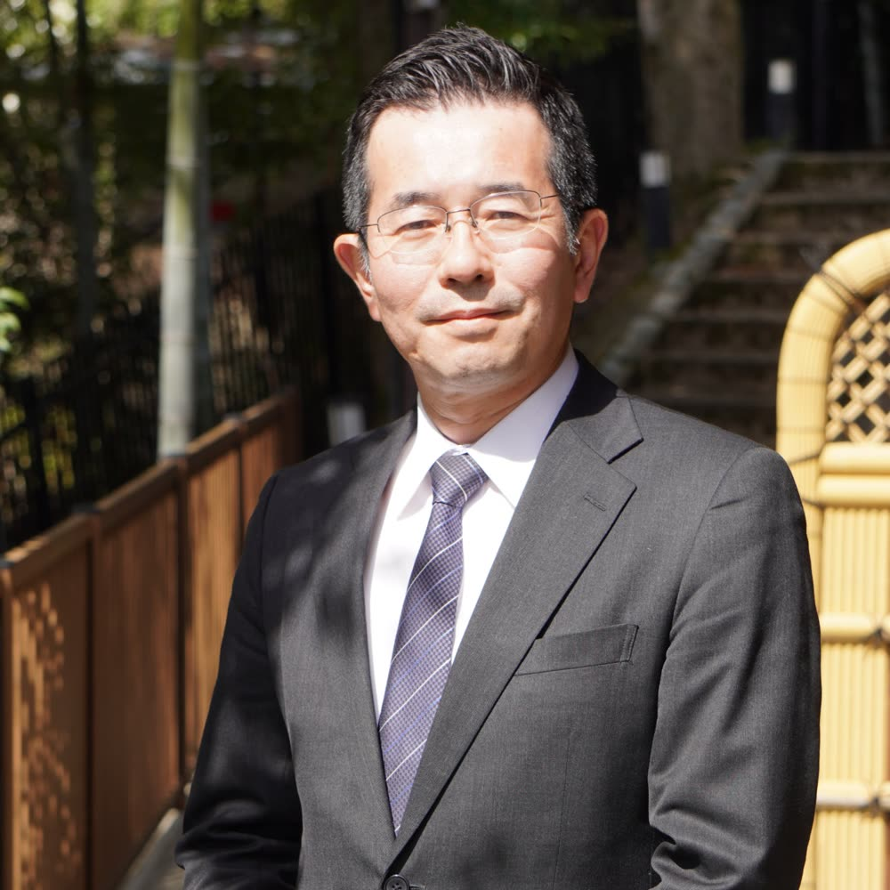
経営陣
PEOPLE
グループ最高執行責任者（COO）
グループ最高財務責任者（CFO）
服部 浩久
杉野 輝也
京都大学卒
写真準備中
東京大学卒
これまでの経歴
これまでの経歴
元 USEN 常務取締役
元 住友銀行
元 住信SBIネット銀行 執行役員
元 大和証券SMBC
元 日本航空との合弁会社 代表取締役
元 SMBC日興証券 執行役員
現在 Team Energy グループ最高執行責任者（COO）
元 三井住友フィナンシャルグループ 執行役員 グループ副CRO
現在 Team Energy グループ最高財務責任者（CFO）
Notes:
HPのメンバー紹介（役員）。

Slide 9
Team Energy Groupに参加する企業を、お待ちしています
M&A
01
02
03
業種・エリアを問わず、ご提案をお受けします
承継後に誰が経営するかを、先に示します
雇用と取引先との関係を大切にします
エネルギー、シニア、地域サービスなど、これまでの投資領域に限らず検討します。
グループで育てた経営人材と、上場・売却・再生を実務で経験した役員が経営に入ります。
従業員の雇用と取引先との関係は維持を基本とし、現場の理解を得ながら段階的に事業を伸ばします。
承継事例 ｜ 障害福祉・介護予防サービス事業
CONTACT
約3.4 億円
7 拠点
約50 名
案件のご提案・ご相談
年商
事業所数
従業員数
sourcing@teamenergy.co.jp
売り手の「事業の選択と集中」により、当該事業のみを事業譲渡で承継
従業員の雇用と処遇の維持を最重視。許認可の新規取得と契約の承継を完了し、地域の福祉サービスを継続
案件窓口：友井 大勢
仲介会社・金融機関・オーナー経営者の皆さまからお受けしています。
Notes:
M&Aページの要約。投資条件などの詳細は記載しない（MTG方針）。

Slide 10

会社概要
COMPANY
会社名
Team Energy株式会社（総称：Team Energy Group）
設立
2012年5月
代表者
中村 誠司（グループCEO）
本社
〒530-0011 大阪府大阪市北区大深町6 グラングリーン大阪北館 JAM BASE 9階 916号室
東京オフィス
〒160-0014 東京都新宿区内藤町1-82 プルニエ
事業内容
事業育成・新規事業創出を軸に、複数事業をグループ各社にて展開
グループ
6つの事業領域（GI／Geo／AI総研／GLI／Growth／AM）、18社の事業会社
Notes:
HPフッターの会社情報。

Slide 11
100億企業を10社。
その先に、ユニコーン3社を。
Team Energy株式会社
〒530-0011 大阪府大阪市北区大深町6 グラングリーン大阪北館 JAM BASE 9階 916号室
M&A・事業承継に関するお問い合わせ：sourcing@teamenergy.co.jp
Notes:
締め。

